Slide 1
Пиццерия
В нашей пиццерии вам будут доступны такие функции как:
Заказ 4 различных видов пицц
Заказ 5 разных напитков
Регистрация в нашей базе данных
Отдельное меню для администраторов нашей пиццерии
Выдача чека общей суммы заказа с разными способами оплаты

Slide 2
Пиццерия
В нашей пиццерии вам будут доступны такие функции как:
Заказ 4 различных видов пицц
Заказ 5 разных напитков
Регистрация в нашей базе данных
Отдельное меню для администраторов нашей пиццерии
Выдача чека общей суммы заказа с разными способами оплаты
Для наших сотрудников предусмотрено своё меню для улучшения качества обслуживания клиентов.
Оно включает в себя такие функции как:
Просмотр оставшихся на складе ингредиентов
Изменение цен на различные пиццы
Возврат в режим для работы с клиентами

Slide 3
Пиццерия
Для наших сотрудников предусмотрено своё меню для улучшения качества обслуживания клиентов.
Оно включает в себя такие функции как:
Просмотр оставшихся на складе ингредиентов
Изменение цен на различные пиццы
Возврат в режим для работы с клиентами

Slide 4
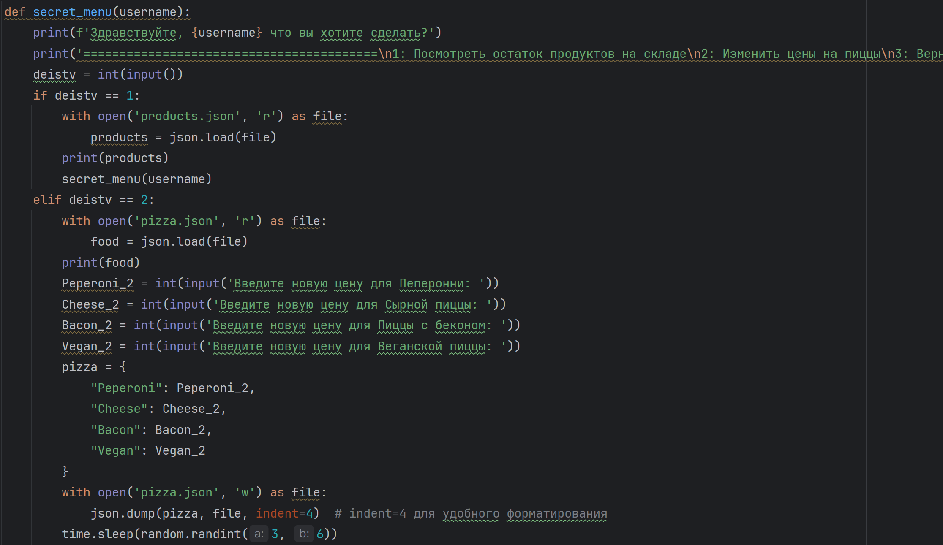
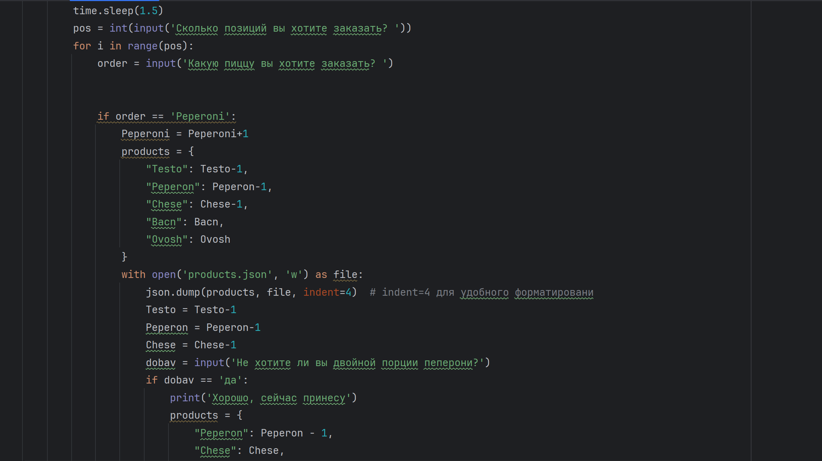
Пиццерия
Примеры кода

Slide 5
Пиццерия
Алгоритм работы программы
Начало
Выбор действия пользователем
Срабатывает алгоритм выполнения программы приуроченной к данному действию
Пользователь вводит данные для корректного исполнения программы
Программа выполняет действия и возвращает пользователя в главное меню
Пользователь может продолжить работу с программой или попросить чек и завершить работу

Slide 6
Алгоритм работы программы
Начало
Выбор действия пользователем
Срабатывает алгоритм выполнения программы приуроченной к данному действию
Пользователь вводит данные для корректного исполнения программы
Программа выполняет действия и возвращает пользователя в главное меню
Пользователь может продолжить работу с программой или попросить чек и завершить работу

Slide 7
Начало
Выбор действия пользователем
Срабатывает алгоритм выполнения программы приуроченной к данному действию
Пользователь вводит данные для корректного исполнения программы
Программа выполняет действия и возвращает пользователя в главное меню
Пользователь может продолжить работу с программой или попросить чек и завершить работу

